Slide 1
Устойчивость объекта экономики при аварии на радиационно-опасном объекте

Slide 2
Цели работы
Учебная цель: получение поражающих факторов возникающих при аварии на радиационно- опасном объекте, умений формулировать выводы и разрабатывать инженерно-технические мероприятия.
Воспитательная цель:
Формирование культуры безопасности жизнедеятельности
Формирование поведенческих и волевых качеств будущего руководителя;
Воспитание гордости за обучение в ведущем вузе Минцифры.

Slide 3
Легенда
В результате аварии на АЭС произошел тепловой взрыв вызвавший разрушение реактора и радиоактивный выброс с последующим загрязнением местности.

Slide 4

Требуется определить
Возможную дозу облучения персонала, работающего на открытой территории.
Возможную дозу облучения персонала и жителей посёлка, находящихся в помещении или ПРУ с $К_{осл}=$ 7 раз
Допустимое время работы персонала и жителей посёлка на РЗМ.
Дозу облучения жителей посёлка за 8 ч. проживания на РЗМ в жилых домах или ПРУ с $К_{осл}=$ 7 раз
Дозу облучения жителей посёлка за двое суток проживания на РЗМ в жилых домах или ПРУ с $К_{осл}=$ 7 раз
Дозу облучения жителей посёлка за 30 суток проживания на РЗМ в жилых домах с $К_{осл}=7 раз$
Пожизненную дозу облучения жителей посёлка в течение 70 лет проживания на РЗМ в жилых домах с $К_{осл}=7 раз$

Slide 5
Требуется разработать
Инженерно-технические мероприятия по повышению БЖД персонала и населения в случае радиоактивного загрязнения местности.

Slide 6

Исходные данные
Время начала облучения $t_{н}=3 ч.$, время работы персонала составляет $t_{раб}=5 ч.$
Уровень радиоактивного излучения на время начала облучения составляет $Р_{нач}=5 Р/ч$.
Коэффициент ослабления $К_{осл}=7 раз$.
Допустимая доза облучения персонала $Д_{доп}=4 бээр$.
Для гамма-излучения 1 рентген (1 Р) примерно равен одному раду (1 рад) и одному бэр (1 бэр).

Slide 7

Определение возможной дозы облучения персонала и жителей посёлка, работающих на открытой территории.
Определение времени окончания облучения персонала и жителей посёлка: $t_{н}+t_{раб}=8 часов$
Уровень радиоактивного излучения в момент времени после аварии на АЭС определяется по формуле:
$$Р_{t}=Р_{н}∗{\left(\frac{t}{t_{н}}\right)}^{−n}$$
где P_{t} – уровень радиоактивного излучения в момент времени t;
P_{н} – уровень радиоактивного излучения на время начала облучения t_{н};
n – показатель степени, характеризующий радионуклидный состав и скорость уменьшения уровня радиоактивного излучения во времени.
Для реакторов и АЭС n = 0,4…0,5 (для АЭС n = 0,4).

Slide 8

Определение уровня радиоактивного излучения на 1 час после аварии на АЭС
$$P_{1}=P\left(1ч.\right)=Р_{н}∗{\left(\frac{1}{t_{н}}\right)}^{−0.4}=5∗{\left(\frac{1}{3}\right)}^{−0.4}≈7,76 Р/ч$$

Slide 9
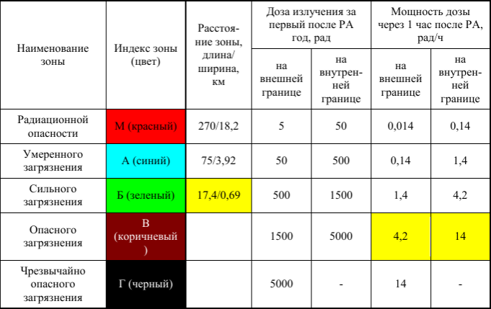
Вывод
Так как уровень радиоактивного излучения на 1 час после аварии составляет 7,76 Р/ч видно, что объект находится в зоне Опасного загрязнения «В» (расстояние от АЭС до объекта до 17,4 км, а ширина до 0,69 км).

Slide 10
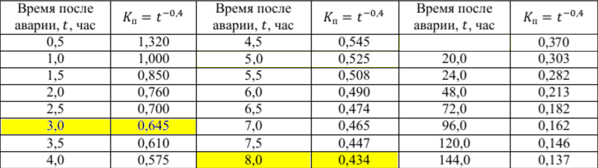

Определение уровня радиоактивного излучения на времени окончания облучения персонала и жителей посёлка
$$P_{к}=P(t_{к})=P_{н}∗(\frac{К_{пк}}{К_{пн}})$$
Где $К_{пк} и К_{пн}$ – коэффициенты пересчета уровня радиоактивного излучения в конце и начале облучения.
$$P_{8}=P\left(8 ч.\right)=5∗\left(\frac{0,434}{0,645}\right)≈3,36 Р/ч$$

Slide 11

Возможная доза облучения для работающих
На открытой местности:
$$Д_{обл}^{АЭС}=1,7\left(P_{к}t_{к}−P_{н}t_{н}\right)=1,7∗\left(3,36∗8 −5∗3\right)≈20,2 бэр$$
В помещении или ПРУ:
$$Д_{обл}^{помещ}=\frac{Д_{обл}^{АЭС}}{К_{осл}}=\frac{20,2}{7}=2,894 бэр$$

Slide 12
Вывод
На открытой территории за время работы в течение 5 часов персонал и жители посёлка получат возможную дозу радиоактивного облучения 20,2 бэр, что превышает допустимую дозу радиоактивного облучения в 5,05 раза. Персонал и жители посёлка, находящиеся в помещениях или ПРУ получат возможную дозу радиоактивного облучения 2,894 бэр, что превышает допустимую дозу радиоактивного облучение в 0,7235 раза.

Slide 13

Определение допустимого времени работы на радиоактивно загрязнённой местности и в помещении.
Определение коэффициента пребывания на РЗМ по формуле:
$$A=\frac{P_{1}}{Д_{доп}}=\frac{7,76}{4}=1,94$$
Определение коэффициента пребывания в помещении по формуле:
$$A=\frac{P_{1}}{Д_{доп}К_{осл}}=\frac{7,76}{4∗7}≈0,277$$
Время пребывания на РЗМ:
$$T_{преб}={(\frac{1}{1,7∗A}+t_{н}^{0,6})}^{1,7}={(\frac{1}{1,7∗1,94}+3^{0,6})}^{1,7}≈3,9 часов$$

Slide 14
Вывод
1. На открытой территории первой смене можно работать не более 2 часов. (требования норм радиационной безопасности (НРБ-99) СП 2.6.1.758-99 – первой смене всегда разрешено работать на открытой территории не более 2 часов). Затем персонал необходимо укрыть в загерметизированных служебных помещениях или ПРУ. 2. В служебных помещениях возможно нахождение персонала не более 4,7 часов. 3. Работа персонала на открытой территории и в помещении производится посменно. Необходим жесткий график работы всех смен с учетом возможной дозы радиоактивного облучения.

Slide 15

Определение возможной дозы радиоактивного облучения за 8 ч. проживания на РЗМ в домах
$$t_{к}=t_{н}+8=3+8=11 часов$$
$$P_{к}=P\left(11 ч.\right)=P_{н}∗{\left(\frac{t_{к}}{t_{н}}\right)}^{−0,4}=5∗{\left(\frac{11}{3}\right)}^{−0,4}≈2,973 Р/ч$$
$$Д_{обл}^{помещ}=\frac{1,7(P_{к}t_{к}−P_{н}t_{н})}{К_{осл}}=\frac{1,7(2,973∗11−15)}{7}≈4,301 бэр$$
$→$За 8 часов проживания населения посёлка в жилых домах жители получают возможную дозу радиоактивного облучения 4,3 бэр, что больше допустимой в 1,08 раза.

Slide 16

Определение возможной дозы радиоактивного облучения за двое суток проживания на РЗМ в домах
$$t_{к}=t_{н}+48=3+8=51 час$$
$$P_{к}=P\left(51 ч.\right)=P_{н}∗{\left(\frac{t_{к}}{t_{н}}\right)}^{−0,4}=5∗{\left(\frac{51}{3}\right)}^{−0,4}≈1,610 Р/ч$$
$$Д_{обл}^{помещ}=\frac{1,7(P_{к}t_{к}−P_{н}t_{н})}{К_{осл}}=\frac{1,7(1,610∗51−15)}{7}≈16,297 бэр$$
$→$За 51 час проживания населения посёлка в жилых домах жители получают возможную дозу радиоактивного облучения 16,297 бэр, что больше допустимой в 4,07 раза.

Slide 17

Определение возможной дозы радиоактивного облучения за 30 суток проживания на РЗМ в домах
$$t_{к}=t_{н}+720=3+720=723 часа$$
$$P_{к}=P\left(51 ч.\right)=P_{н}∗{\left(\frac{t_{к}}{t_{н}}\right)}^{−0,4}=5∗{\left(\frac{723}{3}\right)}^{−0,4}≈0,557 Р/ч$$
$$Д_{обл}^{помещ}=\frac{1,7(P_{к}t_{к}−P_{н}t_{н})}{К_{осл}}=\frac{1,7(0,557∗723−15)}{7}≈94,228 бэр$$
$→$При дозе облучения жителей посёлка за 30 суток 3,14 бэр в день, требуется временное переселение жителей с РЗМ.

Slide 18

Определение возможной дозы радиоактивного облучения за 70 лет проживания на РЗМ в домах
$$t_{к}=t_{н}+604800=3+604800=605803 часа$$
$$P_{к}=P\left(51 ч.\right)=P_{н}∗{\left(\frac{t_{к}}{t_{н}}\right)}^{−0,4}=5∗{\left(\frac{604803}{3}\right)}^{−0,4}≈0,038 Р/ч$$
$$Д_{обл}^{помещ}=\frac{1,7(P_{к}t_{к}−P_{н}t_{н})}{К_{осл}}=\frac{1,7(0,038∗604803−15)}{7}≈5544,374 бэр$$
$→$При дозе облучения жителей посёлка проживающего в жилых домах в течение 70 лет равной 79,21 бэр в год требуется временное переселение.

